Slide 1



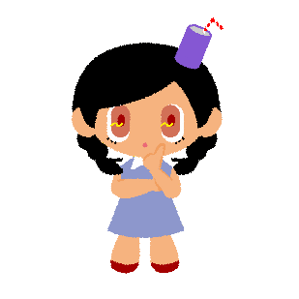
ようこそ
『アートと ともだち』
本教材は、子どもたちが美術館を訪問し鑑賞
する活動を支援するものとして企画されています。
鑑賞活動では、子どもたちの想像力を高め、感性を豊かに育むとともに、コミュニケーション力
の向上が期待できます。
★ コミュニケーション力
・作品鑑賞を通した思考力、感受性
・人に伝える行為を通した言語能力
本教材では、「アート」とは何かを問い、
★「アート」を作る人はどのような人なのか？
★「アート」を収集・保存・展示する美術館とは
どのような場所なのか？
★「アート」から私たちはどのようなメッセージ
を受け取るのか？
といった問いをもとに構成しています。

Slide 2


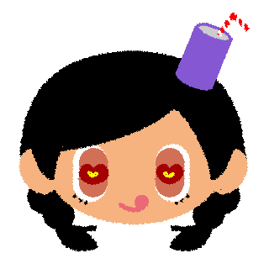
「『アート』とは何か？」
と問うことは ？
「『アート』とは何か？」という問いは、
「『ひと』とは何か？」を問うのと
同じように、
辞書通りの回答だけではなく、
人それぞれの回答があるものです。
これらの問いは、子ども自身が、
「アート」を実体験の中から発見するための方法であると考えています。

Slide 3
本教材の構成
本教材は、以下の4部で構成されています。
・ 美術館へ行く前に
・ 美術館では
・ 美術館訪問後に
・ 発展的活動
各部のはじめに活動のポイントを明記しました。
それを読んで、続くワークシート等を子どもたち
の興味・関心にあわせて活用してください。

Slide 4

大切にしたいこと！
◆ 子どもたちの「学習」
「早く美術館で作品を観たい（自分の目で確か めたい）」などの意欲を喚起させる
◆ 子どもたちの「姿」
・「自分の目で見て、自分の見方で作品と向き
合う」
・「友だちと一緒に話しながら見る」
・「一人でじっくり静かに集中して見る」
◆ 子どもたちの「活動」
・「見て感じたことを他者へ伝えようとする」
・「感じたことや見たことから発想をひろげ、
新たに創造し、想いを深める」

Slide 6
美術館へ行く前に
訪問前のポイント
１ 子どもたちとの活動を実施してみたい美術館
を選びましょう。
（巻末のリストや、インターネットなどで情報を収集でき
ます。）
２ 訪問を希望する美術館に連絡し、打ち合わせ
をします。
３ 図工の時間に、子どもたちと事前学習をしま
しょう。
４ 鑑賞ボードや、ポスターなどを、教室や廊下
に掲示します。
５ 「美術館でのマナーについて」をよく読んで、
鑑賞モラルについて子どもたちと考えてみま
しょう。
(1) 子どもたちは、“しりまなシート”の
をうめます。
(2) 他のアクティビティ・シートなどの作成
をします。
知ってるよ！
知りたい！
“カンダくんからのお願い” を参照することも可能です。

Slide 7
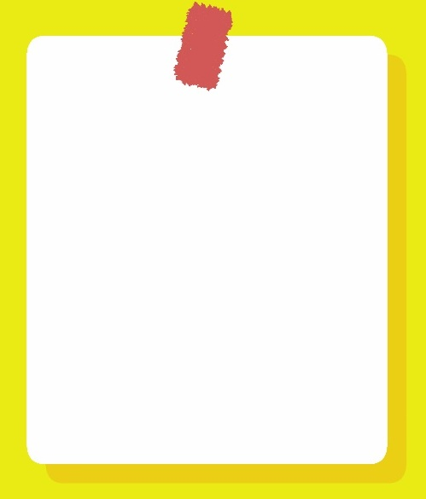

“しりまなシート”
アートについて・・・
知ってるよ！
知りたい！
学んだよ！

Slide 8
“しりまなシート”の使い方
使用例
アートについて・・・
知ってるよ！
知りたい！
えのぐをたらしたり、ボクシングみたいに絵を描く人がいるよ！
他にどんなアートがあるのだろう？
友だちの「アート」について知りたいな！
からだに色を塗ってダンスをしてるの見たことあるよ。
昔の「アート」ってあるの？
お花をきれいに植えたりする「ガーデニング」もアートじゃないかな。
石の「アート」ってあるの？
外国の「アート」ってどんなんだろう？
絵の描いてある電車
宇宙には「アート」ってあるの？
僕のお弁当もアートだな
学んだよ！

Slide 9
アートって何だろう？
“アートって
何だろう？”

Slide 10
アートって何だろう？シート
の使い方のポイント
子どもたちが遊べるアレンジ。
「正解」を求めるのではなく
子どもたちの『問』を引き出そう！
（声掛け）アートって人が作ったものだねー！
子どもたちの自由な意見で「みんなのアート」を挙げてみよう！
“アートって何だろう？”回答例として
・大切なモノ。
・きれいなもの、こと。
・人に「素晴らしい」と思わせるもの。
（声掛け）こんなものもアートかな？
オリジナル？
メッセージがあるもの？
個性があるのも？
どうしてかな？
価値をどこに置くか？
先生のやり方、工夫で！
手を動かして・・・
話し合って・・・
（声掛け）こんなものもアートかな？
アートを考えることのきっかけとなる。
最終的に、子どもたちが『美術館には「アート」があるらしい』と了解してくれるとOK。

Slide 11
アートって何だろう？
あなたが、アートと思うものに○を付けてみよう!（いくつでも）
いす 本 地図 タオル
絵画 写真 ヤカン 部屋
車 障子 絵本 畳
コミック 編み物 寺・神社
彫刻 鎧 音楽ビデオ
ネックレス 壁画 靴
花瓶 コート バイク モザイク
時計 スケッチ スマートフォン 湯呑
新聞 ミュージアム ピザ窯
ケーキ 観覧車 船
宇宙船 ガラス ロケット
電車 刀 サバ缶
かい が
しょうじ
たたみ
あ
もの
ちょうこく
よろい
へきが
くつ
かびん
ゆのみ
がま
かんらんしゃ
うちゅうせん
かん

Slide 12
び じゅつ かん
美術館に行ったとき、
・・・してみたい！
か
イラストや図などで描いてみよう！
“しりまなシート”の『知りたい!』を参考にしてみよう。
さんこう
こと ば
アイデアを言葉で書いてみよう！

Slide 13
び じゅつ かん
美術館の人になってみよう！
何を、どう展示する？
てん じ
かい が
ちょうこく
こうげい
げいじゅつ
絵画、彫刻、デザインや工芸、メディア芸術など、あなたの好みの
美術館を想像し、そのお部屋をスケッチしてみよう！また、その作
品のタイトルも考えてみよう。
びじゅつかん
そうぞう

Slide 14
美術館の人になってみよう！
何を、どう展示する？
使用例
絵画、彫刻、デザインや工芸、メディア芸術など、あなたの好みの美術館を想像し、そのお部屋をスケッチしてみよう！また、その作品のタイトルも考えてみよう。
タイトル：
ゾウの道
素材：石
サイズ：30X100X40cm

Slide 15
び じゅつ かん
美術館の人になってみよう！
何を、どう展示する？
てん じ
かい が
ちょうこく
こうげい
げいじゅつ
絵画、彫刻、デザインや工芸、メディア芸術など、あなたの好みの
美術館を想像し、そのお部屋をスケッチしてみよう！また、その作
品のタイトルも考えてみよう。
びじゅつかん
そうぞう

Slide 16
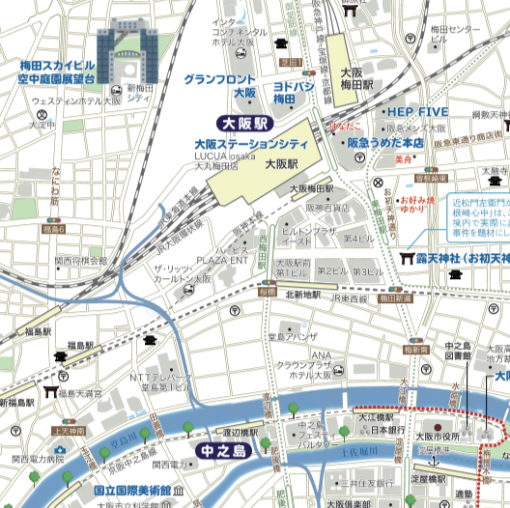
び じゅつ かん
美術館はどこ？
さが
まわ
地図の中で探してみよう。また、美術館の周りには何がありますか？
絹谷幸二 天空美術館

Slide 17
美術館でのマナーについて
★
美術作品は、こわれやすいので、すべてさわらない。 手のひらの油分や汗の塩分・酸などが作品にダメージ
を与えます。
美術品・展示台・展示ケース・壁などから少し距離を置
いて鑑賞しましょう。
リュックサックなどは背負わず、ロッカーに預けましょう。
走ってはいけません。いろいろな年齢の人が美術館に
はいます。
友達と感想を話すときなどは、小さな声で、他のお客さ
んの迷惑にならないようにします。
携帯電話・スマートフォンは電源を切りましょう。
美術館はとても広いので、グループから離れないように
注意しましょう。
ペンやクリップボードは、作品を傷める可能性がありま
すので、持ち込みません。美術館がすべてのものを用意
してくれます。
写真撮影の規則は、美術館によって異なります。訪問する美術館で確認しましょう。
★
★
★
★
★
★
★
★

Slide 19
美術館では
子どもたちと美術館を楽しむコツ
１ “しりまなシート”に書いた内容について
ふりかえりをしましょう。
２ 美術館では、作品や美術館の学芸員さんが
子どもたちを美術の世界に導いてくれます。
（この日のために先生が特別に授業を準備する必
要はありません。）
３ 全ての子どもたちはワークシートや鑑賞ルー
ぺを受け取ります。
次のページ以降にサンプルがあります。
４ 子どもたちが美術作品を見たり、見たことを
話し合ったり、考えたことをワークシートに
書いたり、スケッチをする様子を見て楽しく
過ごしましょう。
５ 来館中は子どもたちと一緒に過ごしましょう。

Slide 21
美術館訪問後に
帰って来てから表現を楽しむコツ
１ “しりまなシート”の をうめ、
シートを完成させよう。
２ 美術館で作成したワークシートを発表し合
おう。
３ 次のようなワークシートを使い、活動し
てみよう。
・ 記憶の森：美術館で何を見ましたか？
・ 記憶の森：美術館で何をしましたか？
・ 友だちや家族に手紙を書こう！
・ 美術館紹介ボードをつくろう！
・ アーティストって？
・ どんな材料や道具をつかう？
学んだよ！

Slide 22


き おく
“記憶の森”
美術館で何を見ましたか？
び じゅつ かん
美術館の名前
び じゅつ かん

Slide 23
き おく
“記憶の森”
美術館で何をしましたか？
び じゅつ かん
美術館の名前
び じゅつ かん

Slide 24


友だちや家族に
手紙を書こう！
～美術館訪問や、お気に入りの作品について書いてみよう～

Slide 25
★葉書は、宛名面の枠線に沿って切り取って使ってください。

Slide 26
び じゅつ かん しょう かい
美術館紹介ボードをつくろう！
だれに（何年生）紹介したい？
伝えたい内容を考えよう！ どんなことを紹介したい？
（感じたこと、発見したことなどから考えよう！）
アイデアをスケッチしてみよう！
どんなものを使って作ってみたい？
「使って作ってみたい材料・用具： 」

Slide 27
アーティストって？
１．アーティストだと思うものに丸を付けましょう。
（いくつでも）
先生 お母さん おばあさん 総理大臣
バスケットボール選手 お父さん おじいさん
ゾウ 子ども おばさん 友だち
ロボット 警察官 おじさん 料理人 花屋さん
２．有名なアーティストの名前を言えますか？
３．あなたが個人的に知っているアーティストは、誰ですか？
４．お気に入りのアーティストは誰ですか？
５．どんな時、自分がアーティストだと思いますか？
６．大人になったらアーティストになりたいですか？
なりたくありませんか？ それはなぜ？
そうりだいじん
せんしゅ
けいさつかん
りょうりにん
はなや
こ じんてき
だれ
だれ

Slide 28
どんな材料や道具をつかう？
あなたがアーティストだったら、どんな素材や道具が必要かな？
１ 壁画を描く時？
２ 彫刻を作る時？
３ コミックを描く時？
４ ビデオやゲームを作る時？
５ 鎧兜を作る時？
6 スマートフォンを作る時？
7 スニーカーをデザインする時？
8 写真を撮る時？
9 キルトを作る時？
へき が
ちょうこく
よろいかぶと

Slide 30
発展的活動
＜資料＞で紹介する画像データなどを使用し、さらなる作品鑑賞を楽しんでみましょう。活動を広げるワークシートを紹介しています。
１ キャラクターウェブ 特徴を書きだそう！
２ 詩をつくろう！
３ ストーリーマップで物語を作ろう！

Slide 31

キャラクターウェブ
特徴を書きだそう！
とく ちょう
アート作品の中に出てくる人、動物、ものを見つけて、その名前を中心の雲の中に書きましょう。その周りに、絵から読みとれるそれらの特徴を書きましょう。
まわ
とくちょう
名 前

Slide 32
詩をつくろう！
お気に入りの作品は？
題名 作者
作品のなかにどんなものが見えたかな？
「見つけたもの」をいくつか書いてみよう。
作品からどんなことを感じる？
「感じた気持ち」や「思ったこと」などを自由に書いてみよう。
上で書いた言葉の中から、作品のイメージに合うものをいくつか選んで書こう。最後の一行を書き加えて、詩をつくろう。
（最後の一行）
ああ、これは だ！
（または）
ああ、ここは だ！
（または）
だいめい
さくしゃ
さい ご

Slide 33
ストーリーマップで
物語をつくろう。
もの がたり
作品について、自分が考えたお話を書いてみよう
作品名 作者
さくひんめい
さくしゃ
ばめん はいけい
とうじょうしゃ
場面・背景；どんなところで？
登場者；だれが、なにが？
で き ごと
つぎ てんかい ご
出来事；何が起こった？
次の展開；その後何が起こっただろう？

Slide 35
＜資料編＞
・美術館リスト
・アプリ
・アートについての名言集
・美術館紹介ボード、ポスター
・作品データなど
・打ち合わせ用メモ

Slide 36
打ち合わせ用メモ
◆ 確認したい項目
打ち合わせ日時
対応者
学校名
代表者名
連絡先
来館日
来館時間帯
人数
雨天時対応
支援（車椅子、手話、点字など）
要望
その他
＊美術館ごとの確認事項について
（それぞれの美術館特有の確認事項がある場合があります。ここでは天空美術館を
想定しています。）
・ 訪問人数について（当館の広さの関係で、鑑賞者20名程が解説の限度となりま
す。それより多い際はグループ分け等の必要があります。）
・ 付添教員の人数
・ 当日の館内での活動希望内容
・ 事前準備の必要有無（場所や貸し出し物品など）
・ 3D映像にの内容共有（『平治の乱』は合戦の様子がございます為、避けられる
先生もいらっしゃいます。）
・ 事前学習で取り上げる作品情報（行う予定があれば）
・ 事後学習でどんな事をされるか（行う予定があれば）
・ 空中庭園展望利用有無
・ その他美術館へのご要望があれば（解説内容など含めて）

